Slide 1
OpenTelemetry--
完善分布式系统可观测能力（上）
演讲人：梁伟斌
日期：2023.03.22

Slide 2
01
分布式系统可观测
02
OpenTelemetry背景与介绍
03
OpenTelemetry框架和对象
04
OpenTelemetry Library

Slide 3
分布式系统可观测
01

Slide 4
什么是分布式系统？
单机架构
所有的代码都放在一个项目中，项目部署在一台服务器上，并提供所有对外服务。
缺点：处理能力局限，业务增长到一定程序时，单机硬件资源无法满足业务需要。
集群架构
当单机架构遇到瓶颈时，将其复制N份，每一份称为一个“节点”，每个节点提供相同服务，这样就构成了一个集群。系统处理能力提高N倍。
缺点：当业务复杂度较高时，集群性能提升效果有限。
分布式架构
将整个系统按照业务功能，拆分成一个个独立的子系统，每个子系统称为“服务”，独立运行在web容器中，服务之间通过RPC方式通信。

Slide 5
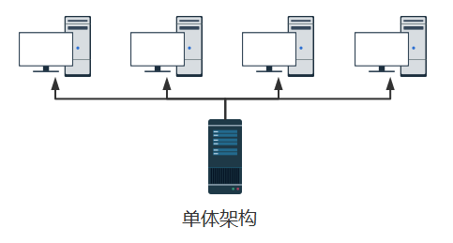
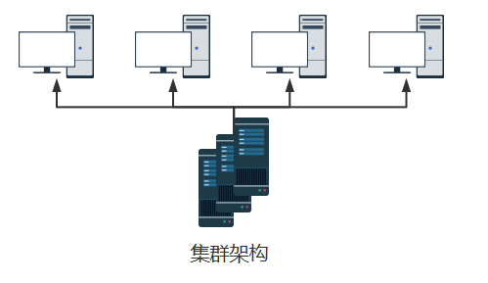
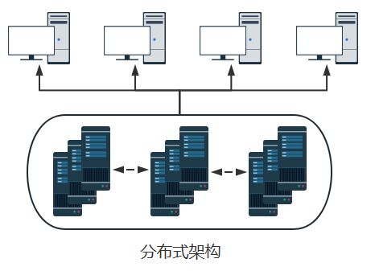
什么是分布式系统？

Slide 6
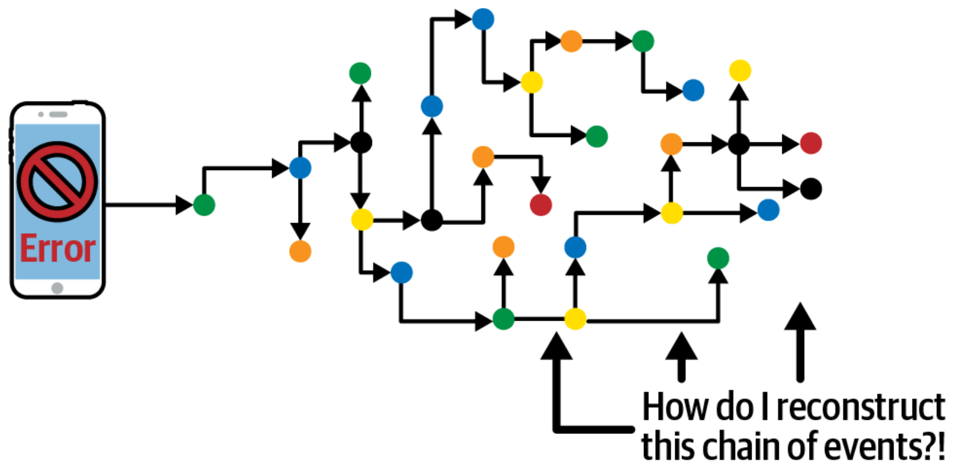
为什么需要分布式系统可观测
分布式系统带来了什么新的问题？
从单机架构到分布式架构的演变，系统复杂度成倍提升，服务之间从线程交互变成了进程交互。加之Docker，Kubernetes等云原生系统的引入让基础设施层变得更加黑盒。
传统的日志记录对于系统的故障或者异常，变得很难快速定位和解决。
因此，我们就需要在分布式系统运行的同时，收集并分析系统内部运行的状态信息。

Slide 7
为什么需要分布式系统可观测
什么是分布式系统可观测？
在官方定义中，可观测性是通过系统外部的输出来衡量其内部的状态的一种方法。换言之，通过收集分布式系统运行时的表层信息了解其内部状态，而不必对内部每个服务进行分拆分析。
为什么需要分布式系统可观测？
系统运行时可以报告足够的关于系统健康和行为的数据点，从而有效反映其内部状态，使系统能更好地被研发团队理解，调试和发展。
生产环境部署发布时，通过指标和跟踪了解潜在风险，能更加及时的进行回滚。

Slide 8
OpenTelemetry背景与介绍
02

Slide 9
OpenTelemetry背景
2017
2019
OpenTracing
OpenCensus
OpenTelemetry
2016年成为CNCF项目，提供与供应商无关的分布式跟踪API
2018年谷歌开源项目，提供与供应商无关的分布式跟踪和指标API
2020年3月发布第一个beta版本，是继K8S之后第二活跃的CNCF项目
OpenMetrics
OpenTelemetry
2017年起源于Prometheus社区，提供与供应商无关的分布式指标API
2019年OpenTracing和OpenCensus合并为OpenTelemetry，并加入CNCF
2016
2018
2020

Slide 10
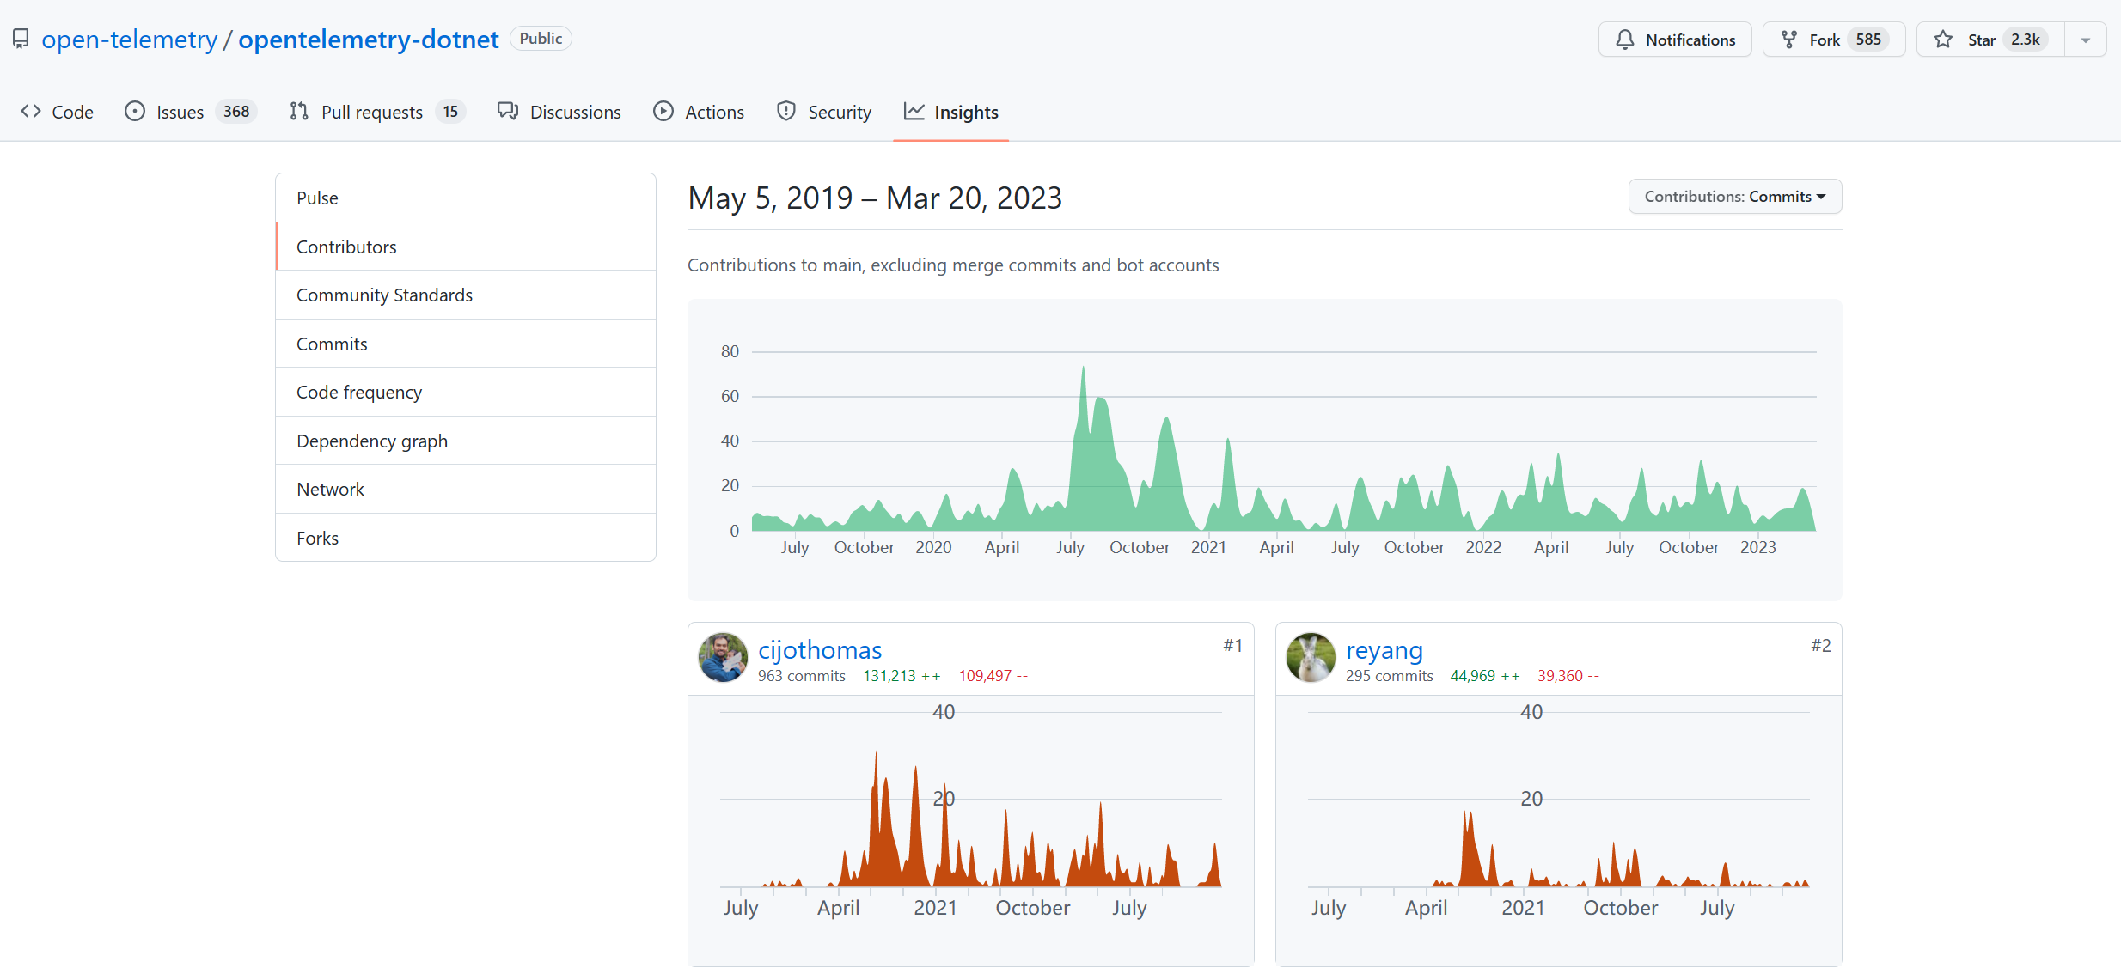
OpenTelemetry-Github社区

Slide 11
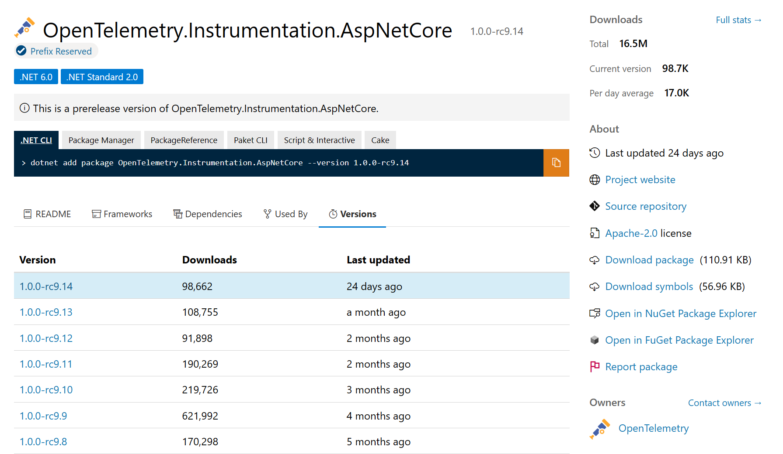
OpenTelemetry-Nuget版本迭代

Slide 12
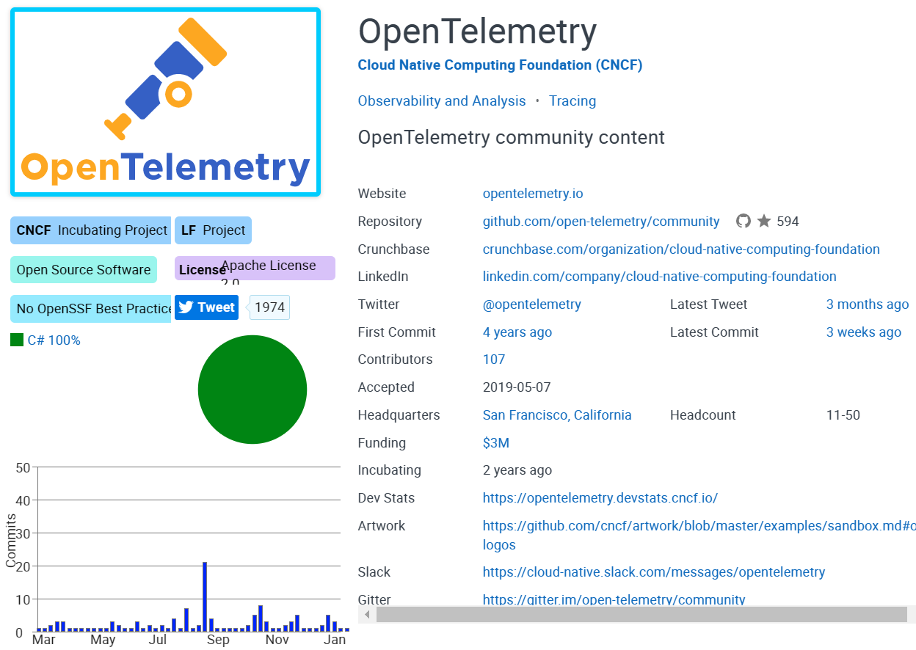
什么是OpenTelemetry
OpenTelemetry（也称为OTel）是一个开源可观测能力框架，由一系列工具、API和SDK组成，使IT团队能够检测、生成、收集和导出远程监测数据以进行分析和了解软件性能和行为。
作为云原生计算基金会 (CNCF) 的孵化项目，OpenTelemetry的定位是：数据采集和标准规范的统一。

Slide 13
OpenTelemetry框架和对象
03

Slide 14
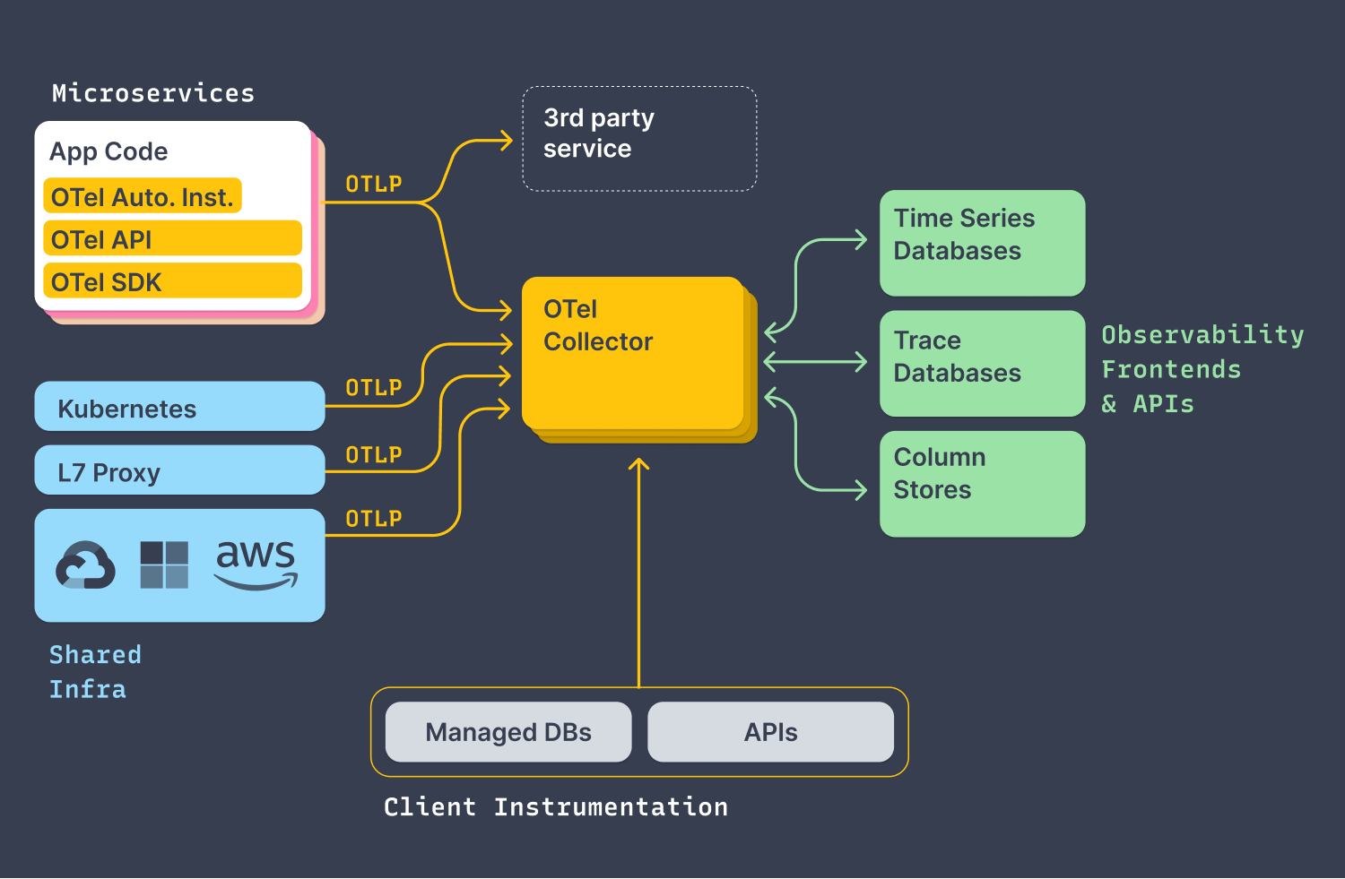
OpenTelemetry可观测框架

Slide 15
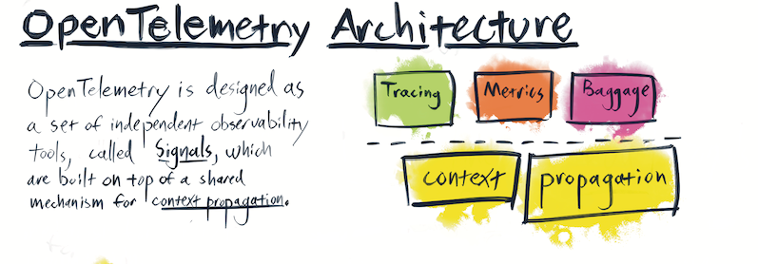
OpenTelemetry客户端结构
OpenTelemetry客户端由signals抽象组成，如下包括Tracing、Metrics、Baggage三个独立的signals。
它们之间是解耦关系，相互独立，通过Context propagation共享数据。

Slide 16
OpenTelemetry的数据模型
Traces Signal（分布式链路追踪）
Context Propagation（上下文传播）
Metrics Signal（指标）
Logs Signal（日志）
Baggage Signal（键值对包袱）

Slide 17
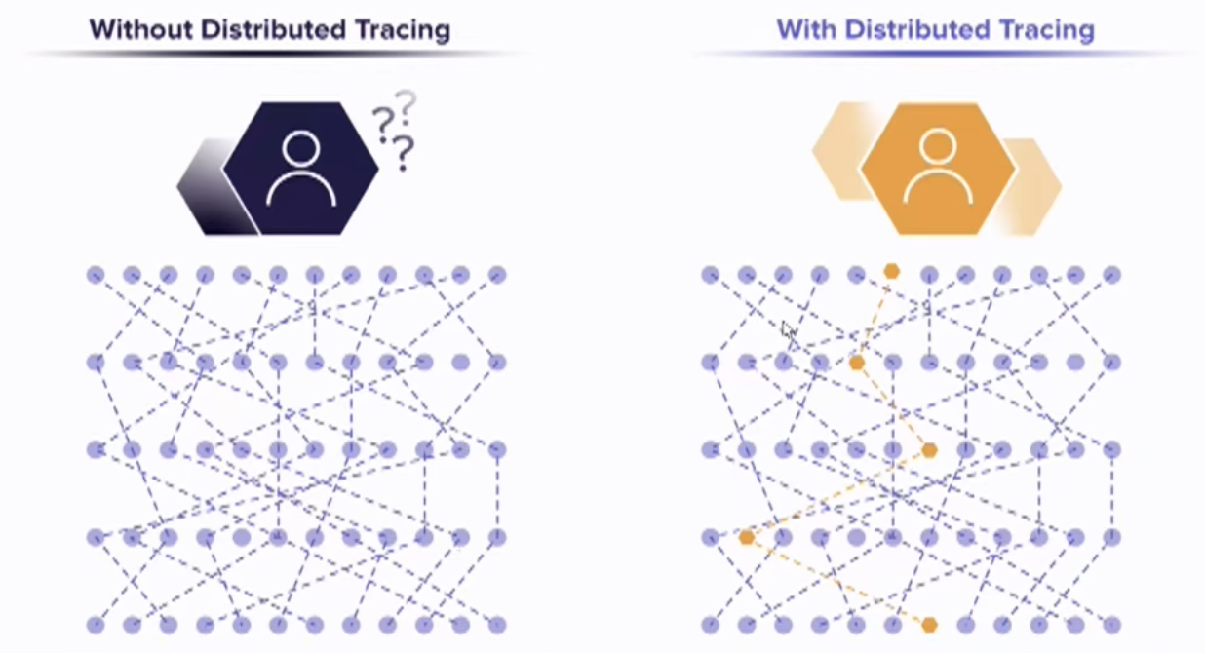
Traces-释义
提供了一个请求从接收到处理完成整个生命周期的跟踪路径，一次请求通常经过N个服务，因此也被称为分布式链路追踪。每一个链路有一个唯一的TraceId，如下右图高亮的节点拥有相同的TraceId。

Slide 18
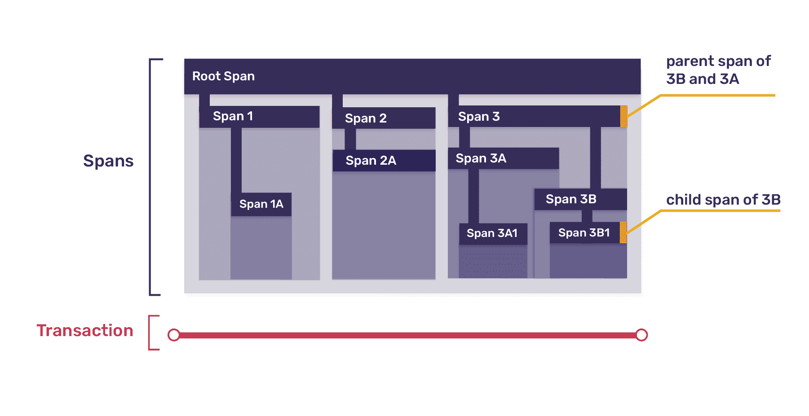

Traces-跨度Span（动态上下文）
每个Trace由一个或多个称为事务的树状结构组成，其节点称为Span（跨度）。Root Span（顶级跨度）本身可以分解为更小的跨度，这反映了一个函数可能调用许多其他更小的函数的方式。因此每个跨度都可能是多个其他子跨度的父跨度。
Span属性：
操作名称
起止时间戳
属性（多个键值对）
Event（事件）的集合
父Span的标识
SpanContext（Trace中Span的所有信息）

Slide 19
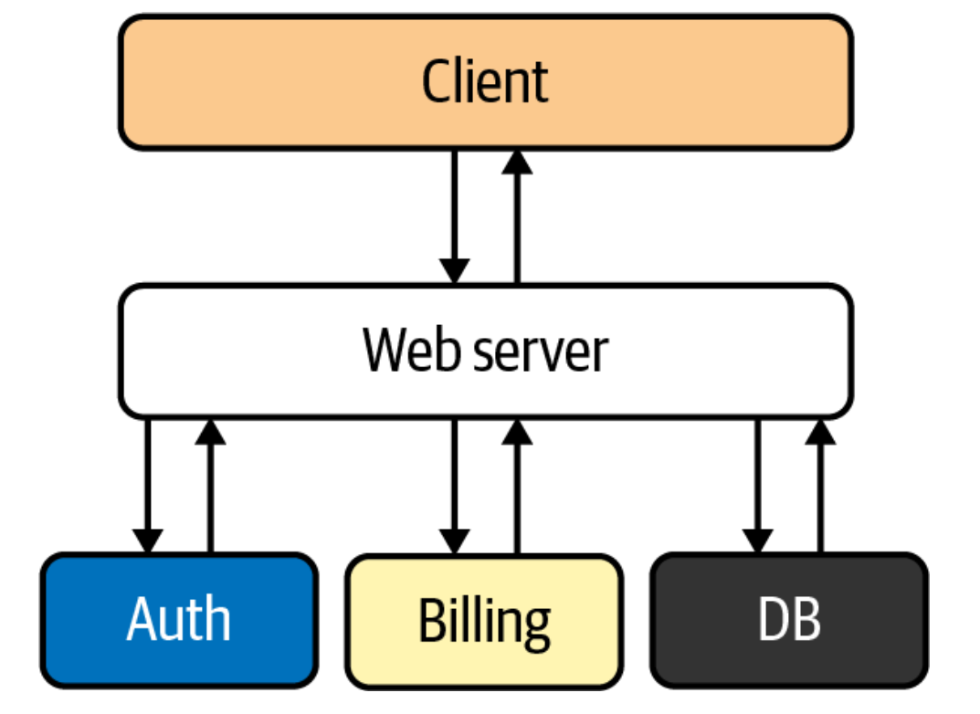
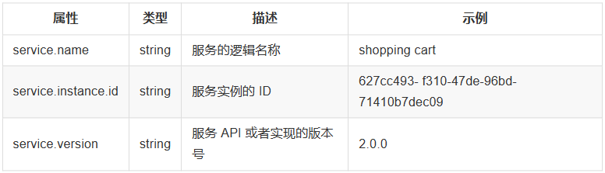
Traces-资源Resource（静态上下文）
资源用来描述遥测信息中的实体对象。资源属性一般为静态信息，一旦程序启动，这些属性值通常不会改变。服务、容器、部署和区域都是资源。
服务器资源的例子
典型的购物车结账事务中所涉及的资源
一个事务被视为一组资源

Slide 20
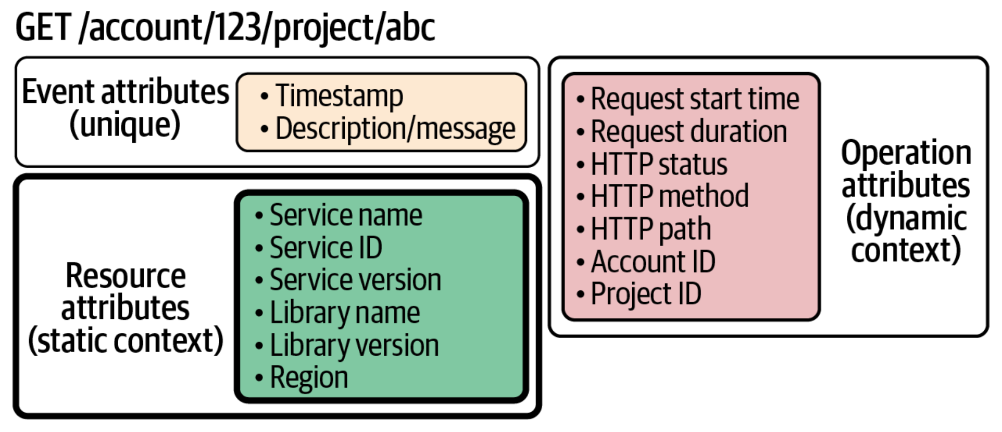
Traces-事件Event
Traces最基本的对象，事件（Event）只是一个时间戳和一组属性。属性里面可以包含消息，异常细节等。

Slide 21
Metrics-释义
应用程序性能监控指标，包括请求各个环节的时延、线程池使用情况、连接池使用情况、CPU和网络使用情况等。Metrics通过周期性的统计数据，帮助开发者分析业务性能瓶颈，在性能优化、故障定位的时候非常有帮助。
每秒钟请求数（TPS）？
平均每个请求处理的时间？
等待处理的请求队列长度？
请求处理的最长耗时？
CPU使用率？内存占用？
...

Slide 22
Metrics-五种基本类型
1.Gauges（度量）
2.Counters（计数器）
3.Histograms（直方图）
4.Meters（速率计算器）
5.Timers（计时器）

Slide 23
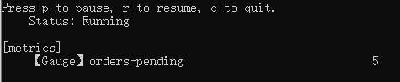
Metrics-Gauges（度量）
自定义度量，一般用来统计瞬时状态的数据信息。Metrics最简单的一个指标：它的作用就是引用一个值。比如当前队列待处理的订单数量。

Slide 24
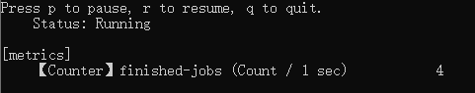
Metrics-Counters（计数器）
定量增加或减少，比如统计队列中已完成任务的数量。调用Add()方法递增或递减。

Slide 25
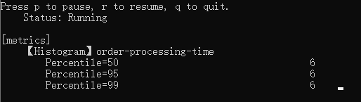
Metrics-Histograms（直方图）
统计数据的分布情况，最大值、最小值、平均值、中位数，百分比。比如统计订单的处理时间。

Slide 26
Metrics-Meters（速率计算器）
统计系统中某一个事件的速率，比如每秒请求数（TPS），每秒查询数（QPS）等等。这个指标能反应系统当前的处理能力，帮助我们判断资源是否已经不足。

Slide 27
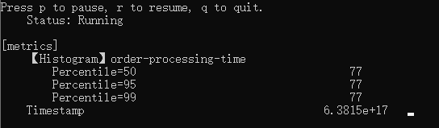
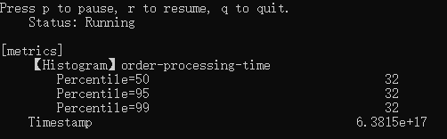
Metrics-Timers（计时器）
Meters和Histograms的组合，统计请求的速率和处理时间。比如统计某接口一定时间内的请求总数，平均处理时间。如果RPS（请求速率）很低，而且平均的处理时间很长，就很可能有故障了。

Slide 28
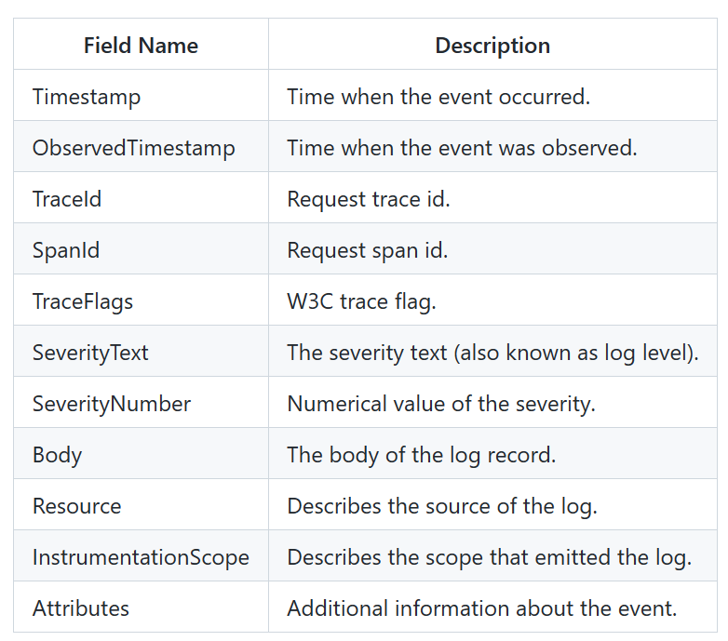
Logs（日志）
符合OTLP规范的日志，如图是日志和事件记录的字段和描述。

Slide 29
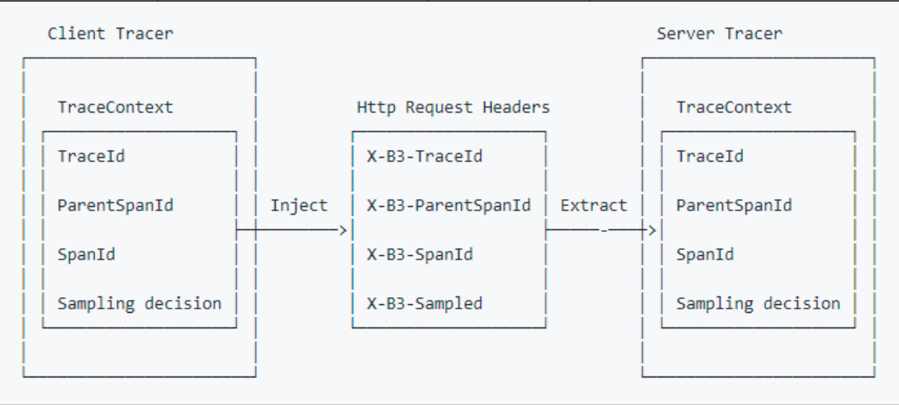
Context Propagation（上下文传播）
如上图，是在Http通信下进行链路传播的例子。一个Cilent请求Server通信，把自己的链路信息传递给Server的过程。其中链路信息通过TraceContext对象封装起来，通过Http Headers来存取这个对象，最后达到传播的效果。
例子中Http Headers起到传播载体作用，这样的载体统称为Propagator，上下文则是Context，在进程间进行状态传递。

Slide 30
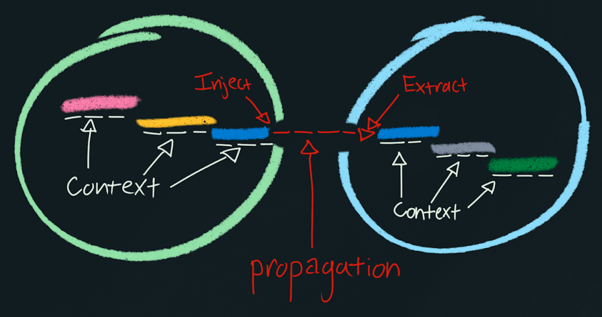
Baggage（键值对包袱）
键值对集合，在一条链路追踪上的所有Span内全局传输。原理是上一个Span将SpanContenxt中的Baggage注入到Propagator，到达下一个Span，Propagator提取出Baggage写入到SpanContext中。

Slide 31
OpenTelemetry Library
04

Slide 32
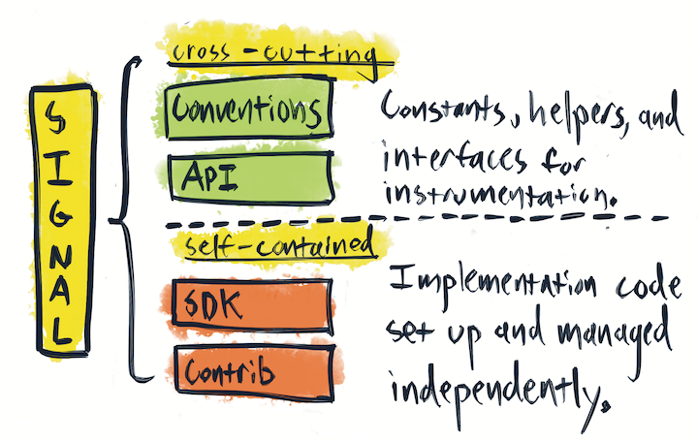
OpenTelemetry Library
OpenTelemetry库被设计为一个可扩展框架，其中库提供了API、SDK、语义约定（Semantic Conventions）和贡献包（Contrib）

Slide 33
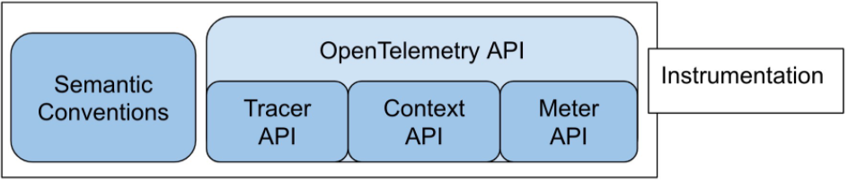
API
API库用于提供链路追踪，指标收集等接口。应用程序代码或者第三方库组件可以进行接入。包括TracerAPI、ContextAPI、MeterAPI和语义规范（Semantic Conventions）。

Slide 34
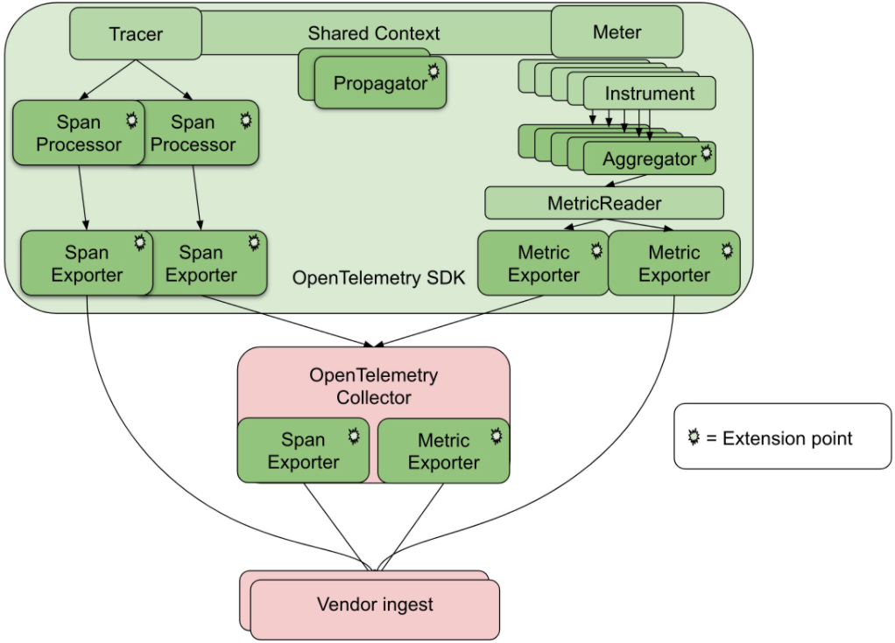
SDK
SDK是OpenTelemetry提供的API实现，同样对应API的包含三个部分：Tracer、Meter和Shared Context layer。

Slide 35
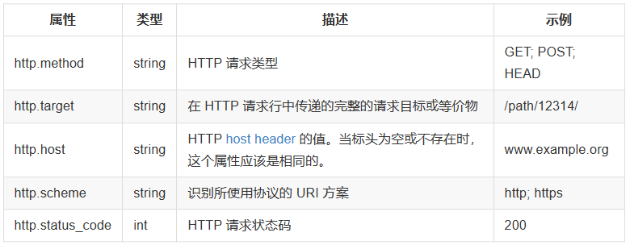
语义约定（Semantic Convertions）
语义约定定义了一些用于描述应用程序概念，协议和操作的键值对。
OpenTelemetry的每个数据模型都包含一个属性列表，而分布式系统的每类组件（Http请求、SQL客户端、K8S Pod等）会被定义为一组特定的属性，这些定义被称为OpenTelemetry的语义约定。
http部分语义约定

Slide 36
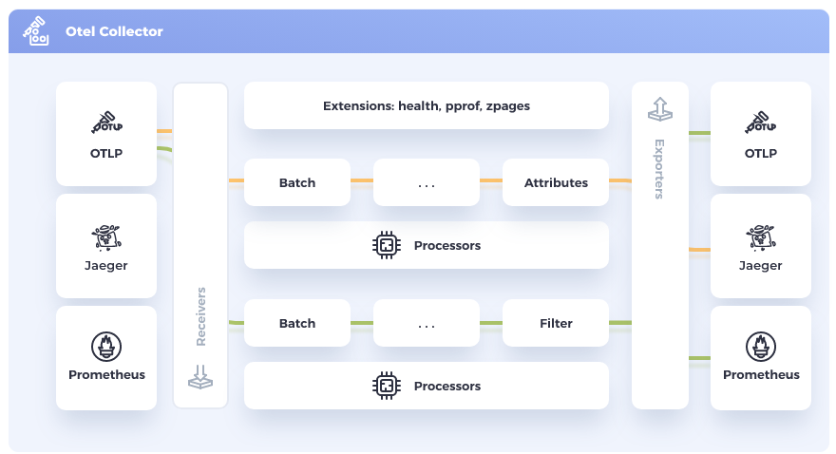
收集器（Collector）
Collector收集器组件，可以从OpenTelemetry或其他遥测中间件（Jaeger、Prometheus等）执行的进程收集遥测数据，并进行采样和聚合，导出到遥测中间件后端服务。
两种操作模式：
代理（作为守护进程与应用程序一起运行在本地服务器）
收集器（独立运行的服务）

Slide 37
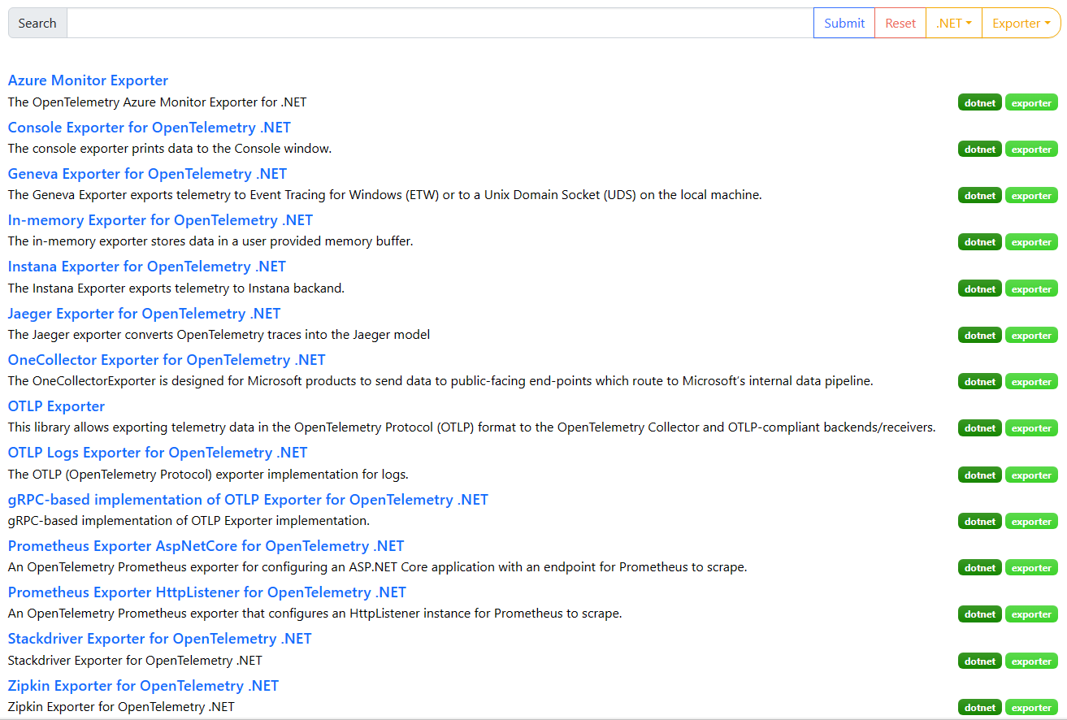
导出器（Exporter）
导出器能够从应用程序中提取数据，并将OTLP数据转换为相应的格式，发送到指定的后端。
OTLP可以被转换为许多流行的格式。例如，将追踪数据发送到Jaeger，将指标数据发送到Prometheus。各导出器由第三方维护。

Slide 38
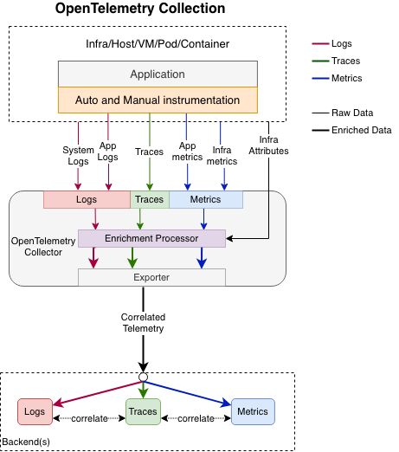
OpenTelemetry Collection
C++
.NET
Erlang/Elixir
Go
Java
JavaScript
PHP
Python
Ruby
Rust
Swift

